Slide 1
Chapter 5
B2C電子商務

Slide 2


學習目標
B2C電子商務的定義與演進。
B2C電子商務的經營方式。
B2C電子商務的獲利方式。
B2C電子商務經營的成功因素與風險。

Slide 3
5.1 何謂B2C電子商務？
B2C ( 企業對顧客，Business to Customer ) 電子商務是由企業擔任賣方，將商品或服務銷售給終端的消費者。B2C一直是主流的電子商務活動之一，企業透過網際網路，提供包括銷售、資訊、售後服務等各項功能，讓消費者得以透過電腦系統與企業互動及交易，即為所謂B2C電子商務的定義，且主要在於商務活動的進行。

Slide 4
5.1.1 B2C電子商務的 範疇
電子商務並不僅僅是網頁的建置，B2C電子商務應用的範圍更是廣泛，不論是透過網路進行金流、物流、資訊流或商流活動，使消費者得以完成購物資訊的取得、購物決策、購物活動、商品配送、售後服務到購後行為，都屬於B2C電子商務的範疇。

Slide 5
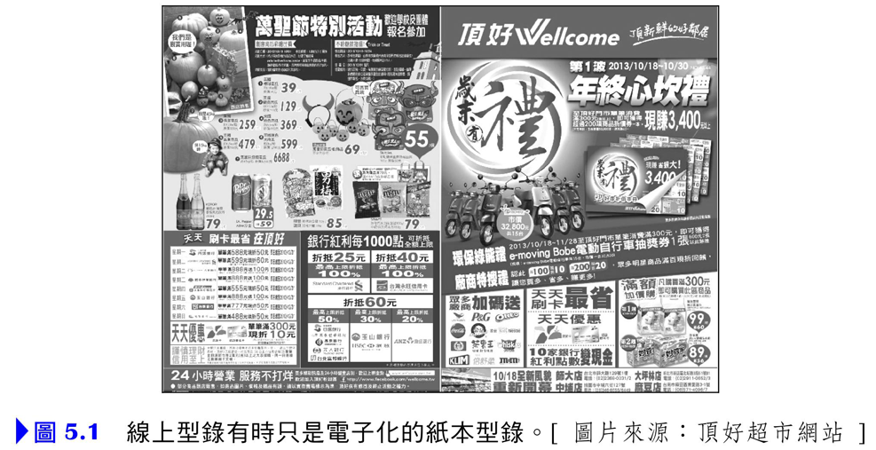
5.1.2 B2C電子商務的演進
B2C電子商務的發展，可分成幾個主要階段來討論。
(一) 第一階段
第一個階段是1995年左右，此時網際網路開始普及。
這個時期的B2C電子商務幾乎都是以提供免費的線上服務為主流，透過聚集人潮，吸引廠商付費購買廣告。

Slide 6
5.1.2 B2C電子商務的演進
(二) 第二階段
第二個階段是在2000年左右，第一代電子商務從極盛到極衰的網路泡沫化時期。
最大的問題在於許多投入的人過於技術導向，而忽略了經營事業最重要的獲利模式。
(三) 第三階段
第三個階段在2005年左右，第二代電子商務成為主流。
企業網站除了傳遞訊息與銷售活動，更重要的是了解消費者的需求，回應消費者的意見。
在這個過程中，不僅提高了顧客的滿意度，也建立了消費者的信心，使其成為更忠誠的顧客。

Slide 7
5.1.2 B2C電子商務的演進
(四) 第四階段
第四個階段則是以使用者為中心的電子商務時代，有人將其稱為第三代電子商務:共享經濟與社群行銷。
電子商務發展的三大趨勢為：(1) 全產業電商化；(2) 生態系競爭（第12章）；(3) 感性化電商。
全產業電商化與感性化電商說明了，透過互聯網的技術，所有的產業都必須進行串聯與升級，才能生存。且電子商務的經營必須多一點感性的層面，才有機會在競爭中取得領先的地位。
https://www.bnext.com.tw/article/34824/BN-ARTICLE-34824
感性電商
https://www.youtube.com/watch?v=V_9W862tA2w
https://www.smartm.com.tw/article/34343535cea3

Slide 8
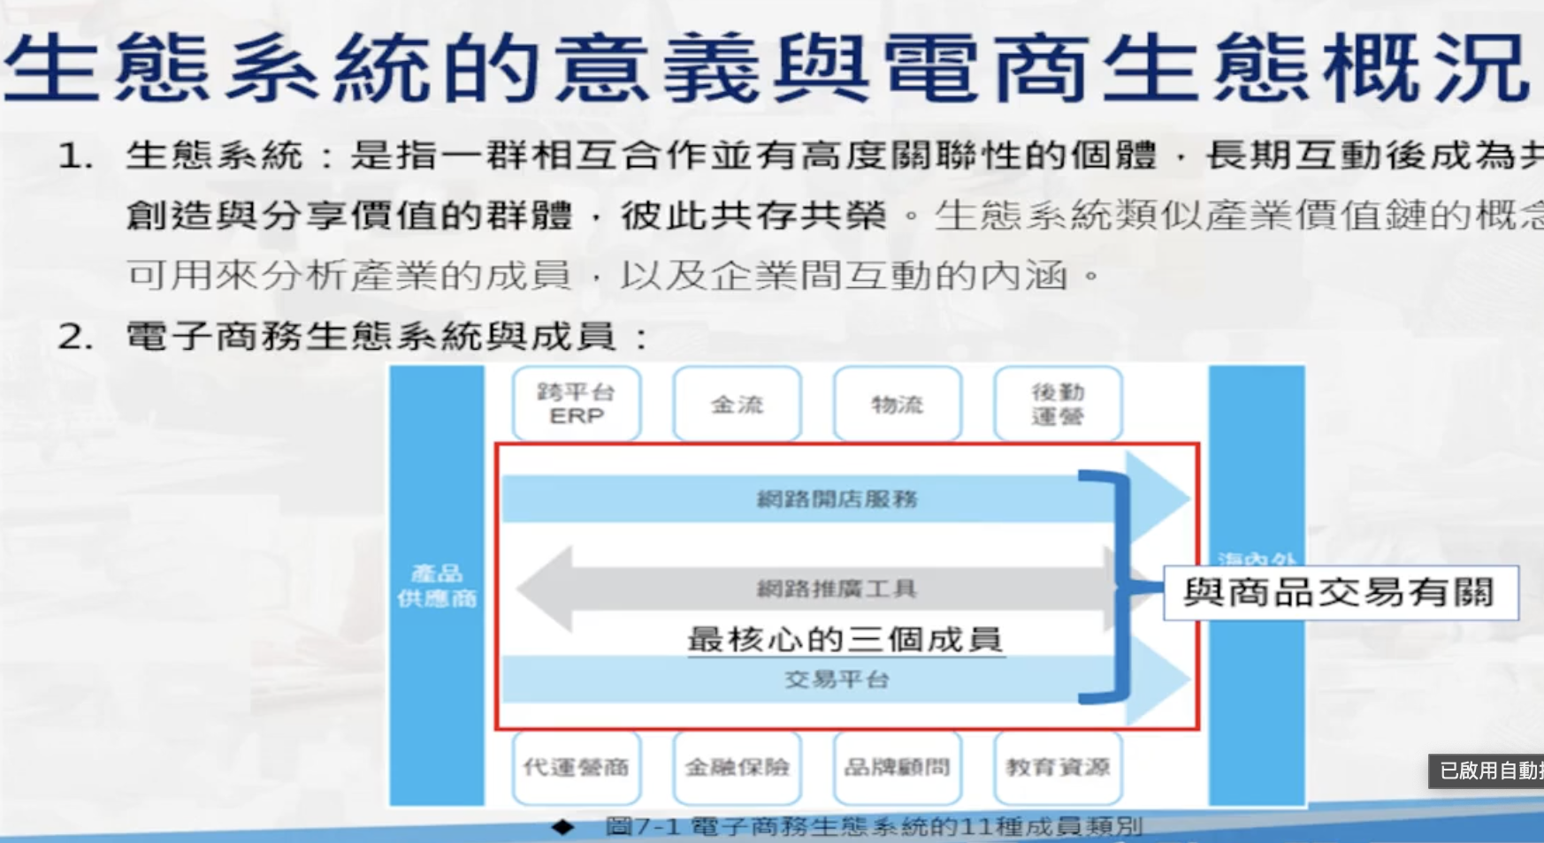
Reference:https://www.youtube.com/watch?v=SKik6qw4pjg

Slide 9
5.2 B2C電子商務的商業模式
企業在經營B2C電子商務時，有三種不同的形式：(1) 網路交易；(2) 線上服務；(3) 數位內容。
隨著電子商務的蓬勃發展，業者在經營B2C電子商務時，逐漸朝多元化發展，使得單一網站所能提供的服務更為多元。

Slide 10
5.2.1 網路交易
網路交易係指企業透過網路，將商品銷售給消費者。隨著宅經濟發燒，消費者愈來愈習慣於網路上購物，電子商務營業額更是持續成長。
(一) 網路開店
最早的網路交易是在網路上開設虛擬店鋪，銷售商品，扮演通路商及零售商的角色，此即為網路開店。目前最大的網路零售店亞馬遜 (Amazon) 即為網路開店成功的典範。
網路商店的經營類型可分為幾類：
網路平臺開店：這是目前網站上最多的經營類型，根據經濟部統計，由於開店的成本低，又不需自行建置相關的軟硬體設備與系統維護人員，有高達86% 的網路商店是在網路平臺上經營。
https://www.youtube.com/watch?v=ljm4lnqIbmk

Slide 11
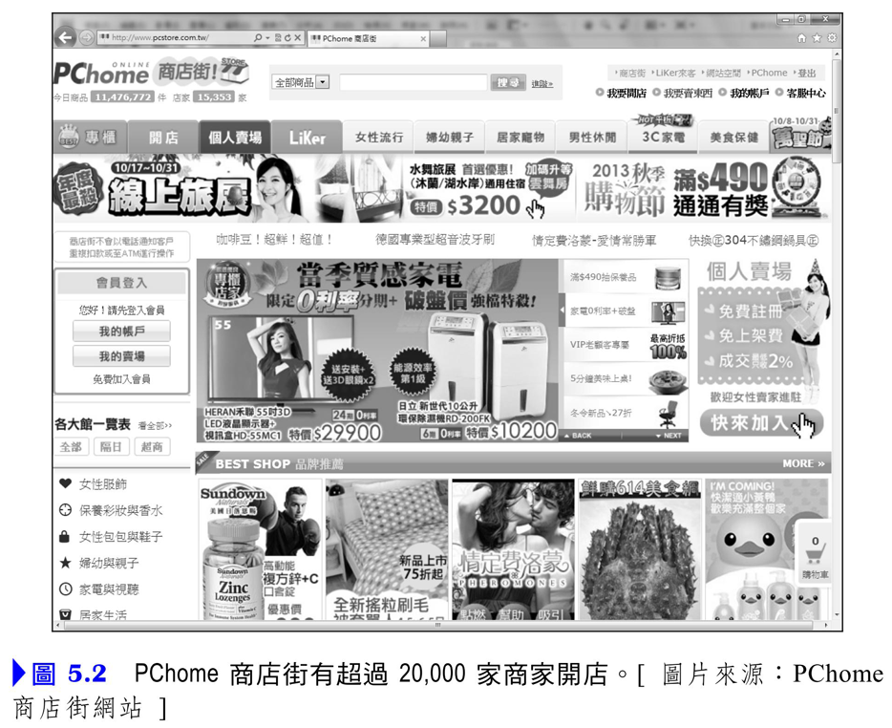
5.2.1 網路交易
https://www.youtube.com/watch?v=NbcnmbaFwbU

Slide 12
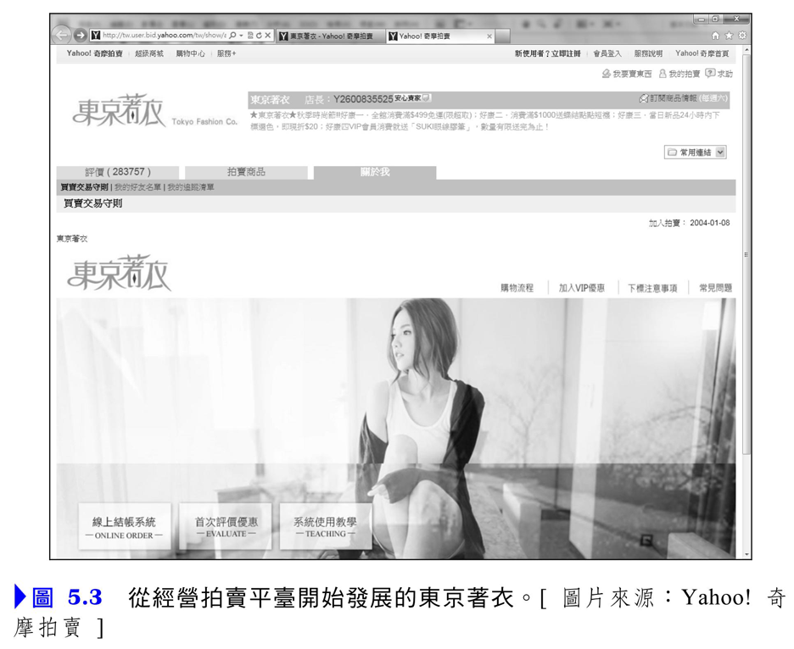
5.2.1 網路交易
拍賣平臺：雖然拍賣平臺原本是提供消費者間進行二手商品的交易，但由於其開店的門檻低，許多商家亦選擇在拍賣平臺上經營。
https://www.youtube.com/watch?v=jY1cKJVBka8
https://www.youtube.com/watch?v=LqO88-Jr3NY

Slide 13
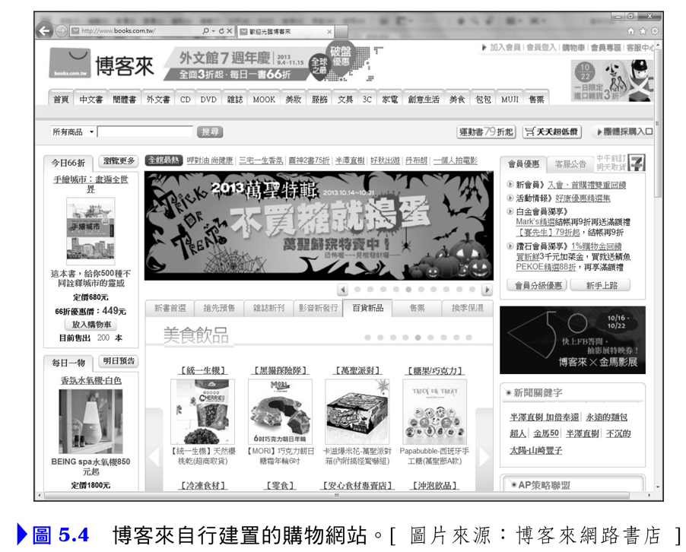
5.2.1 網路交易
自行建置銷售平臺：這是門檻最高的經營方式，商家必須自行建置相關的商業流程，並維護網站運作所需的軟硬體設備及人員，成本相對高昂許多。

Slide 14

5.2.1 網路交易
(二) 供應商直接接觸消費者
由於資訊科技的輔助，商品製造商可以不再透過通路商，而是自己直接進行商品銷售。由於直接接觸到消費者，使得通路的成本得以降低，也能夠更直接了解消費者的需求。供應商直接接觸消費者的目的有以下兩種：
去中間化 (Dis-intermediation)：所謂去中間化係指去除供應鏈中的中間商，使得供應商可以直接將商品銷售給最終消費者。

Slide 15
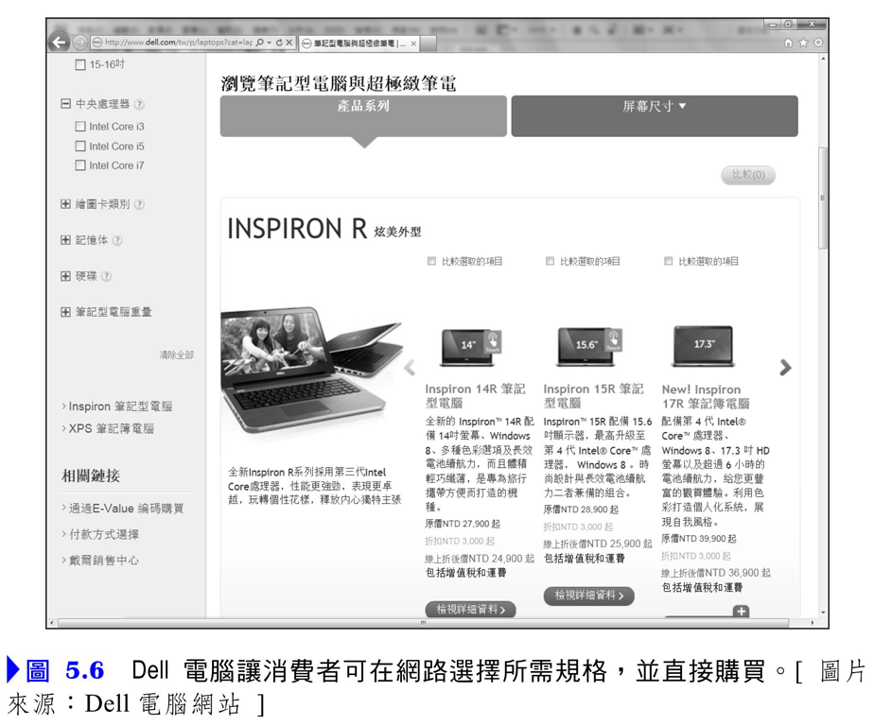
5.2.1 網路交易

Slide 16
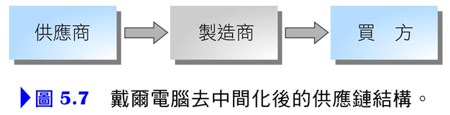
5.2.1 網路交易
當廠商直接面對消費者，就表示其必須花費資源在顧客關係的經營上，相關的行銷活動也必須自行發展，對於不熟悉零售市場經營的企業而言，會是嚴峻的挑戰。
顧客服務與忠誠方案：在傳統的供應鏈結構中，供應商與買方之間隔了相當長的距離，供應商對買方的了解，幾乎全來自中間商傳遞的訊息。

Slide 17
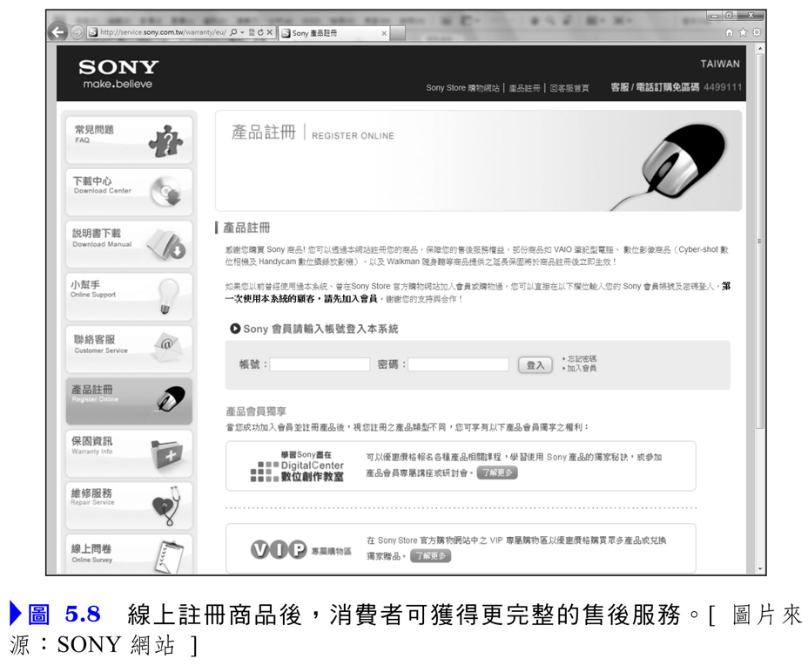
5.2.1 網路交易

Slide 18
5.2.1 網路交易
透過延長保固或其他的服務方案，鼓勵消費者購物後上線登錄，藉此取得消費者資料，也了解消費者的消費頻率。此外，企業也有機會與消費者進行互動，進而維繫與顧客更良好也更長期的關係。這樣的互動，讓企業得以取得消費者的一手資訊，對於消費者的感受與意見也更為了解，有助於未來新產品研發與行銷活動的設計。

Slide 19
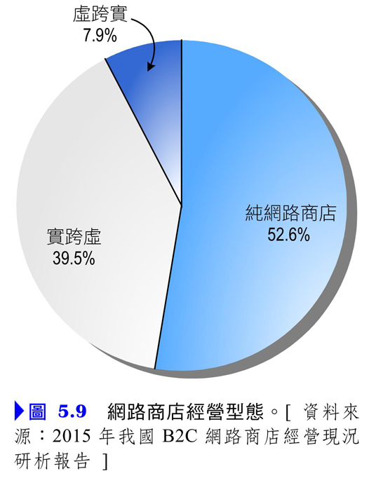
5.2.1 網路交易
(三) 虛實整合與多通路經營
近年來網路商店出現了虛實整合的趨勢，除了在網路上開設線上店鋪外，也會同時擁有實體店面。這樣的經營方式，一方面可以提高消費者的信任，另一方面也提供了消費者實地鑑賞商品的機會，使得網路商店的營運更容易成功。
https://www.youtube.com/watch?v=0T96eDGejG8

Slide 20
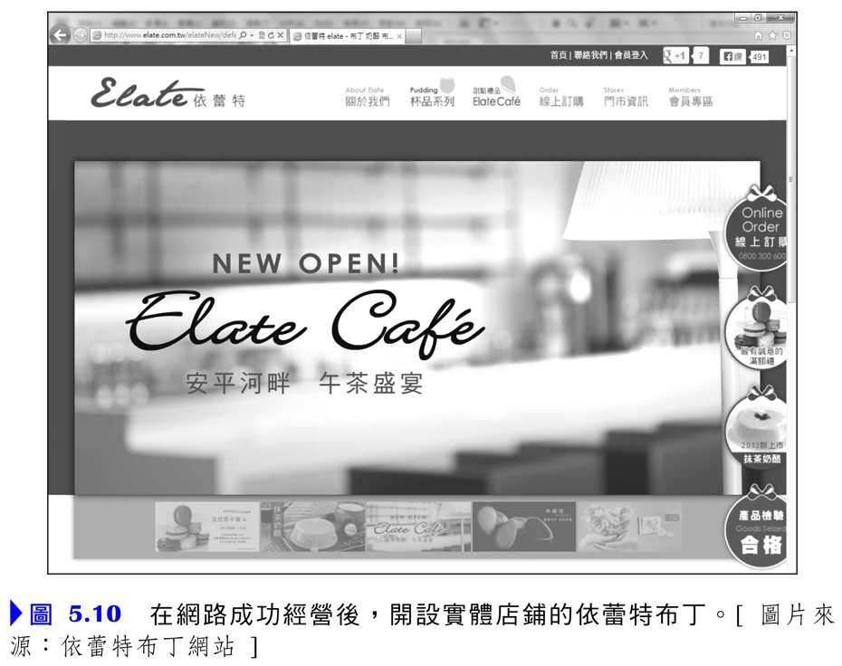
5.2.1 網路交易
相較之下，對於現有實體通路的商家而言，跨足虛擬通路難度低，還可以增加銷售通路，並提升對顧客的服務，增加顧客價值。對純網路商店來說，設置實體店面除了能增加與顧客實際接觸的機會外，也能提高顧客對商家的信任感。

Slide 21
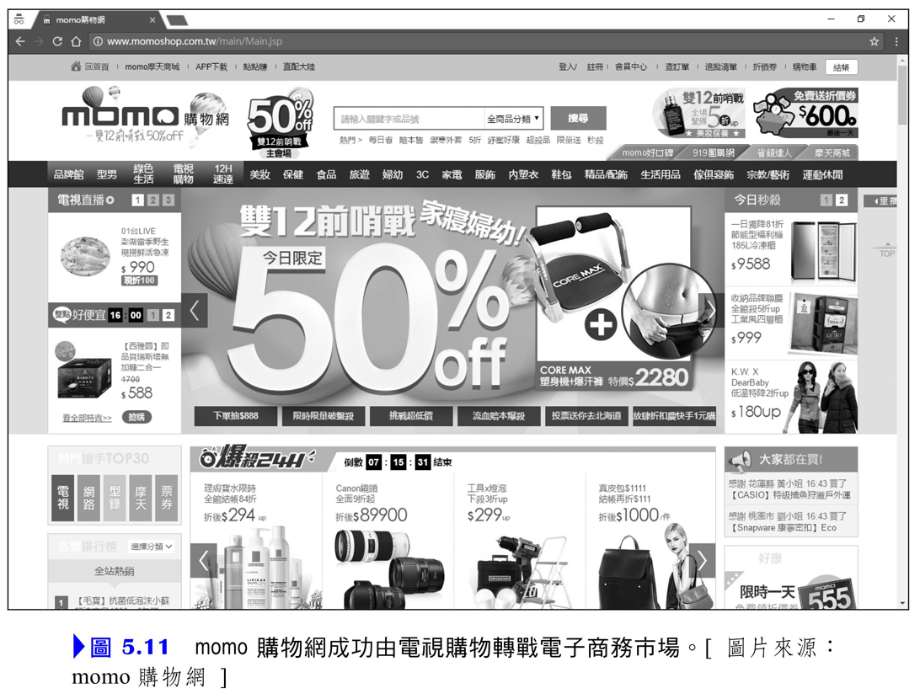
5.2.1 網路交易
除了愈來愈多實體商家跨足電子商務外，另一個現象則是隨著進入多螢時代，使用者會同時使用多種不同裝置，企業需同時經營不同的通路，以滿足不同客群的需求。

Slide 22
5.2.1 網路交易
雖然虛實整合可以帶來很多的好處，但是也存在一些問題。首先是虛擬與實體通路經營模式上的差異所造成的衝突。
另一個問題則來自於通路衝突。尤其是原來經營實體通路的企業轉往虛擬通路時，這樣的衝突更容易發生。由於網路能夠觸及到不同地理區域的消費者，打破了原有的商圈概念。此外，許多企業在經營虛擬通路時，會提供不同的優惠以吸引消費者，對現有實體通路的經營造成衝擊。因此，相對於從虛擬通路跨足實體通路的業者，由實體通路延伸至虛擬通路，需考量的問題更多，也更複雜。

Slide 23
5.2.1 網路交易
(四) 線上攬客、線下交易電子商務：O2O
O2O的全文是Online to Offline，其不同於傳統電子商務強調讓實體通路的消費者，轉往線上通路進行消費，O2O則是希望透過網路接觸潛在消費者，並吸引他們至實體通路消費。
團購是初期最常見的O2O應用。以著名的團購網Gomaji為例，其在網路上販售優惠的餐飲或住宿券。消費者在線上受折扣吸引，購買了折扣券後，前往實體店鋪進行消費。
https://www.youtube.com/watch?v=f-6vXpVyu-U

Slide 24
5.2.1 網路交易
2015年全球最大的團購網Groupon退出臺灣，同時結束了七個市場的經營；2016年臺灣的團購網Gomaji亦開始轉型，不再以團購為主，顯示團購市場面臨了發展的瓶頸。
雖然團購網的營運模式開始調整，但O2O的發展卻是快速成長。尤其是在行動裝置與行動上網滲透率大幅提高後，配合行動裝置與定位功能的適地性服務 (Location-Based Service, LBS)，根據消費者所在位置，從事導購等行銷活動，以吸引消費者前往實體店鋪消費的相關應用更是快速出現。
https://www.youtube.com/watch?v=b7H__AWKR_Y

Slide 25
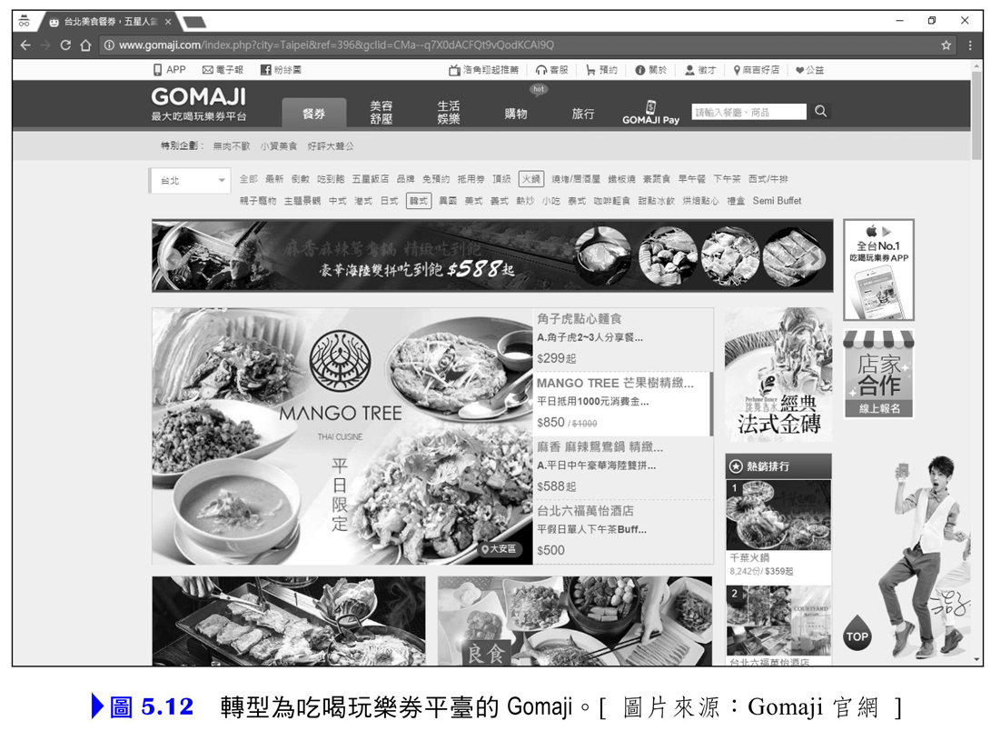
5.2.1 網路交易

Slide 26
5.2.1 網路交易
隨著O2O受到重視，網路商店也紛紛加入銷售票券的行列。除了原有的售票網站外，諸如博客來、udn、ibon等都建置了售票系統，提供售票服務。
O2O的模式中，為了吸引消費者在線上下單，通常必須提供加值的資訊，以協助消費者選擇商家或商品。此外，除了讓消費者能做線上下單外，搭配完整的線上金流支付與資料分析，能使商家更有效地規劃產能，並分析消費者的消費習性。另一方面，商家的營運流程也必須做必要的調整，否則成功的行銷未必能為企業帶來正面的效益。

Slide 27
5.2.2 線上服務
除了在網路上進行實體或數位商品的交易外，也有許多提供線上服務的商家。由於網際網路是個與傳統完全不同的互動環境，也就衍生出了許多過去不存在的服務。
(一) 入口網站
入口網站 (portal site) 是一個提供了系統化資訊索引的網站，一般可分為網際網路入口網站與企業入口網站。企業入口網站是由企業建置，提供內部人員一個內部應用系統連結的起點。B2C電子商務中的入口網站通常是指網際網路入口網站。這類型入口網站提供了全球網際網路連結的系統，通常會透過目錄的建置，協助使用者快速連結到目的網站。

Slide 28
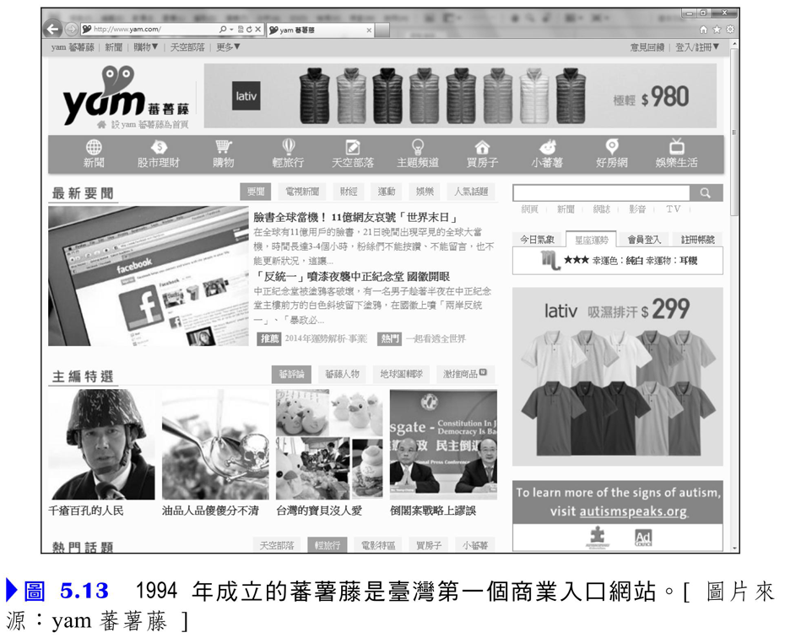
5.2.2 線上服務

Slide 29
5.2.2 線上服務
(二) 搜尋引擎
網際網路是資訊的大寶庫，然而如何在茫茫網海中，快速找到自己所需的資訊，就成了一大難題。許多業者也致力在研究各種不同的搜尋方法，以快速的找到使用者所需的資訊。在全球資訊網出現前，常見的網路搜尋工具包括了Archie、Gopher等。隨著WWW的盛行，使用HTTP協定的搜尋工具也陸續出現，像是提供目錄，並支援簡易資料庫搜尋功能的Yahoo。

Slide 30
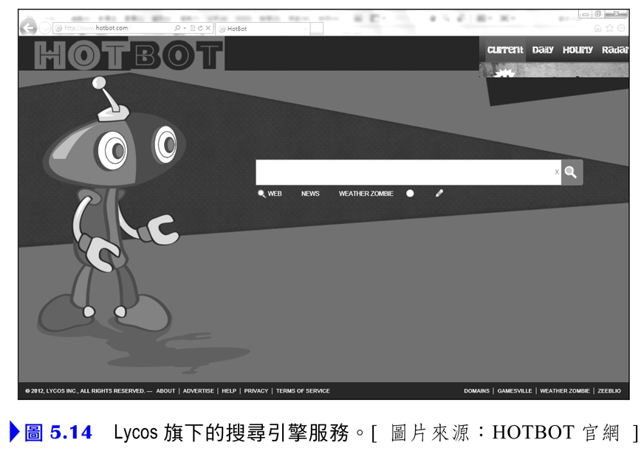
5.2.2 線上服務

Slide 31
5.2.2 線上服務
(三) 應用服務
許多網路服務業者也在網路上提供各類型的應用服務。使用者利用遠端主機上的服務資源，完成日常生活所需的應用。
行動裝置上的應用服務更是多元，在結合了雲端應用與相關技術後，如GPS定位技術與擴增實境 (AR) 等，就能提供更多不同類型的服務。這類服務可歸類為雲端應用中的軟體即服務 (Software as a Service, SaaS)。企業透過網路提供應用軟體給使用者，讓用戶得以隨時隨地的取用。

Slide 32
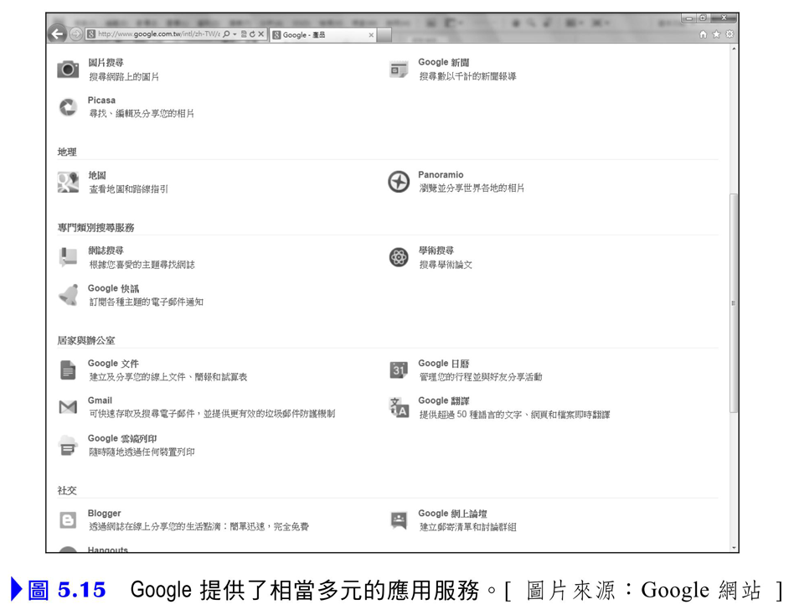
5.2.2 線上服務

Slide 33
5.2.2 線上服務
(四) 社群服務
在網路上提供平臺，以讓網路使用者集結成網路社群的服務提供者，稱為線上社群提供者 (Online Community Provider, OCP)。使用者可能因為有共同的興趣、背景或目的，而聚集在一起。這些使用者可能在網路上分享經驗及資訊，也可能共同完成特定的任務，像是集結足夠的人，向廠商議價。

Slide 34
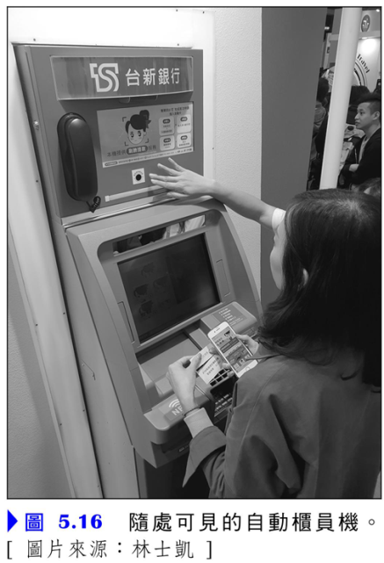
5.2.2 線上服務
(五) 金融服務
金融機構在電子商務方面的應用已經存在非常長的一段時間。從最早在金融機構間採用的電子資金轉換 (EFT)，到現今各式各樣的線上金融服務，許多都是極重要的創新服務。以下介紹幾項主要的B2C線上金融服務。
自動櫃員機 (ATM)：一直以來，銀行受限於營業時間，無法適時提供民眾所需的服務，在資訊科技發展後，出現了解決的契機。

Slide 35
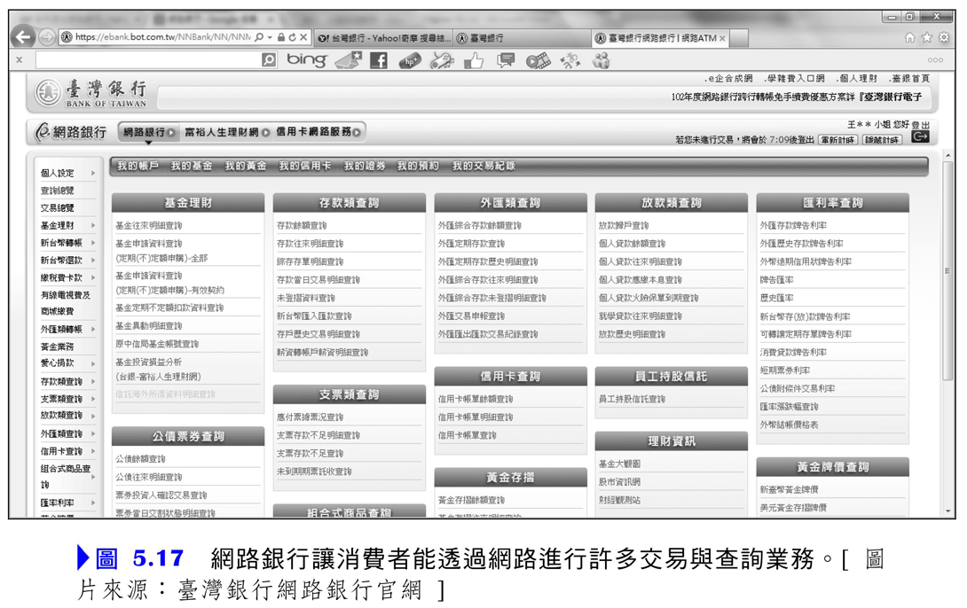
5.2.2 線上服務
網路銀行：隨著網際網路的普及與資安技術的發展，1996年起，金融機構開始發展網路銀行業務。

Slide 36
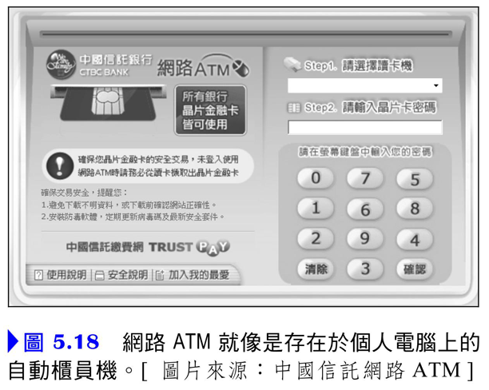
5.2.2 線上服務
網路ATM：網路ATM和網路銀行同樣是透過網路提供金融服務，不同的是，使用網路ATM時，使用者必須擁有能夠讀取晶片金融卡的讀卡機。

Slide 37
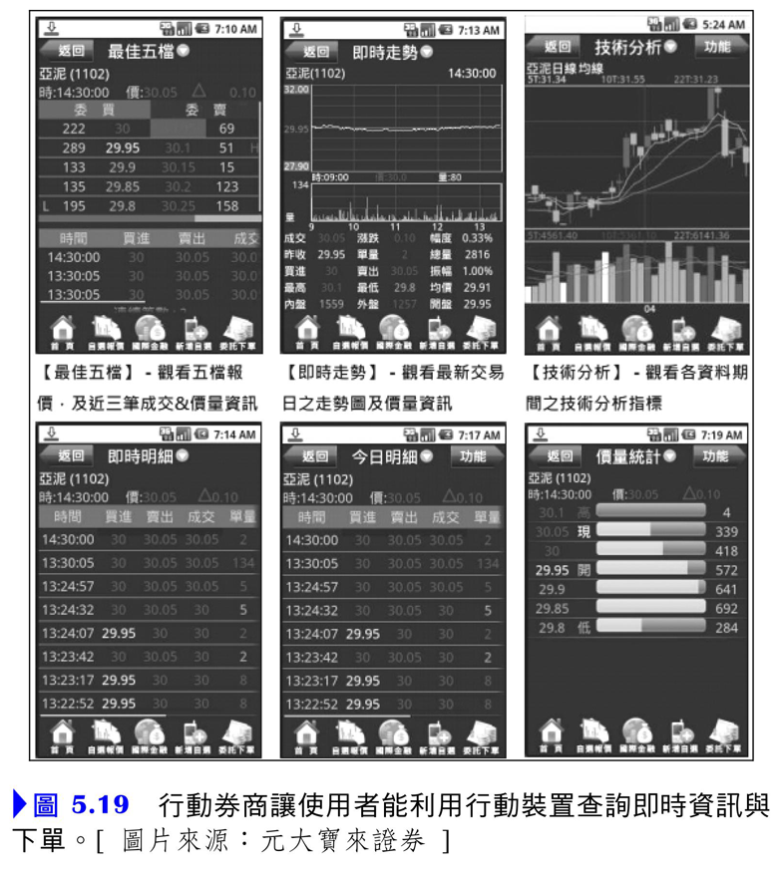
5.2.2 線上服務
行動銀行與行動券商：隨著行動裝置與無線通訊的普及，金融機構也開始建置可利用行動裝置進行交易的金融服務。

Slide 38
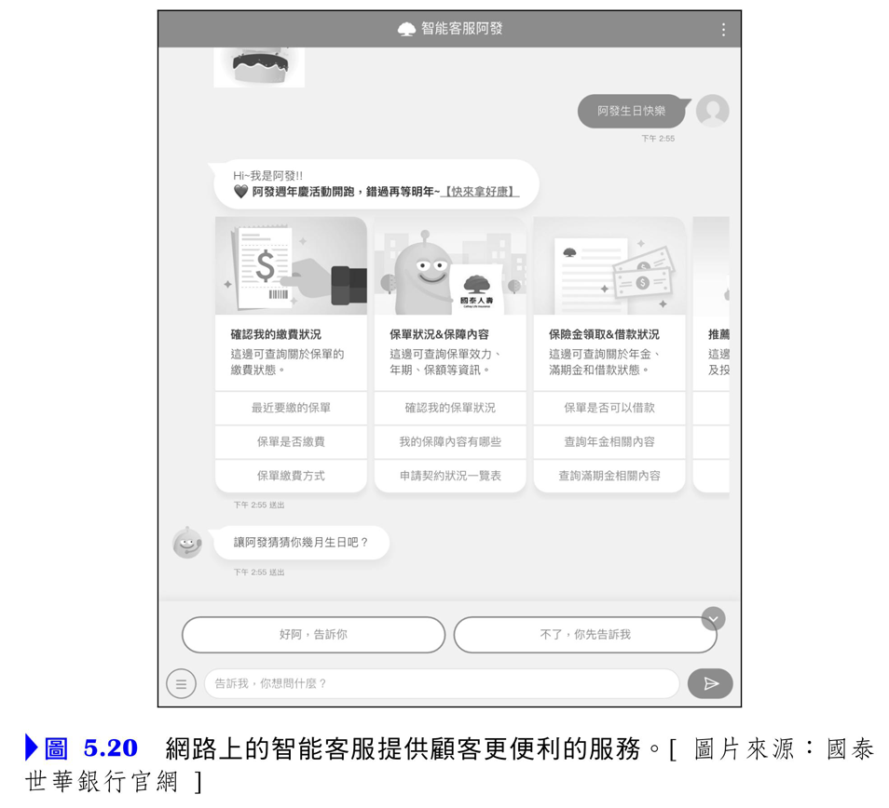
5.2.2 線上服務
個人化服務：隨著社群使用者的持續成長，金融機構也運用社群提供顧客個人化的服務。

Slide 39
5.2.2 線上服務
(六) 其他非營利組織提供的B2C服務
營利單位所提供的B2C電子商務服務，而各非營利組織也沒有在電子商務的潮流中缺席，紛紛推出各種網路服務。
醫療服務：醫療服務可說是日常生活中極為重要的服務之一，其與民眾的健康息息相關，民眾也亟需便利又安全的醫療服務。
教育服務：教育單位透過網路提供服務給有學習意願的人士及學生。以學生來說，包括數位學生證、學校建置的校務資訊系統，都可視為一種B2C的服務。

Slide 40
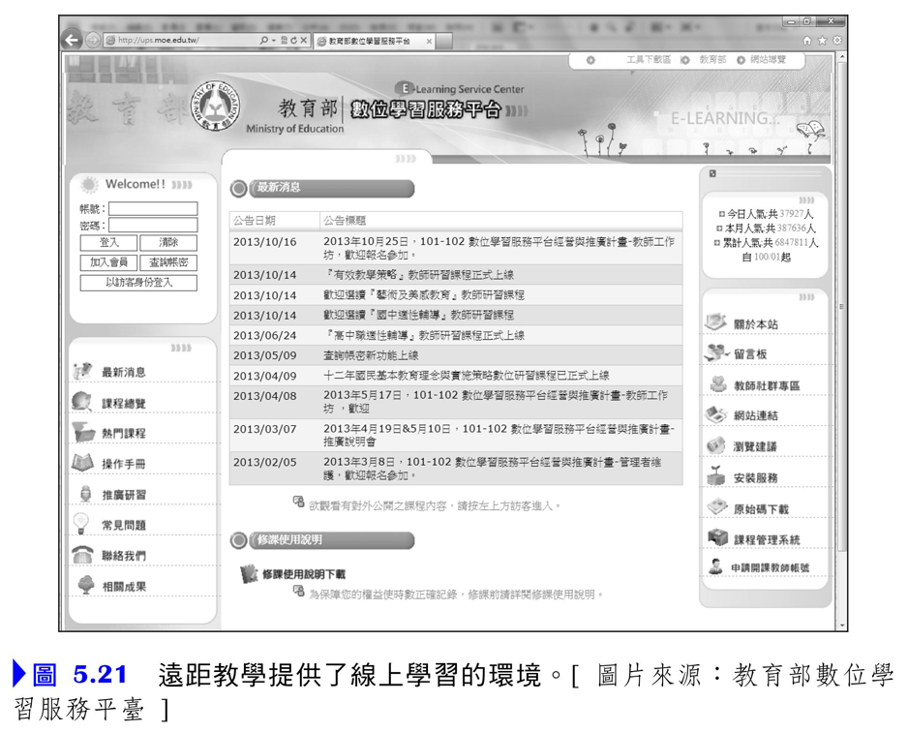
5.2.2 線上服務

Slide 41
5.2.2 線上服務
圖書館服務：除了數位圖書證的應用外，由於圖書證與圖書資料管理都已數位化，讀者可以自助式服務，完成借還書作業，因此也出現了自助式的無人圖書館。除此之外，隨著電子書的普及，近年來也開始有了數位圖書館的出現。這種電子圖書館讓使用者可以透過網路，完成借閱的動作，並取得可線上閱讀的電子書。

Slide 42
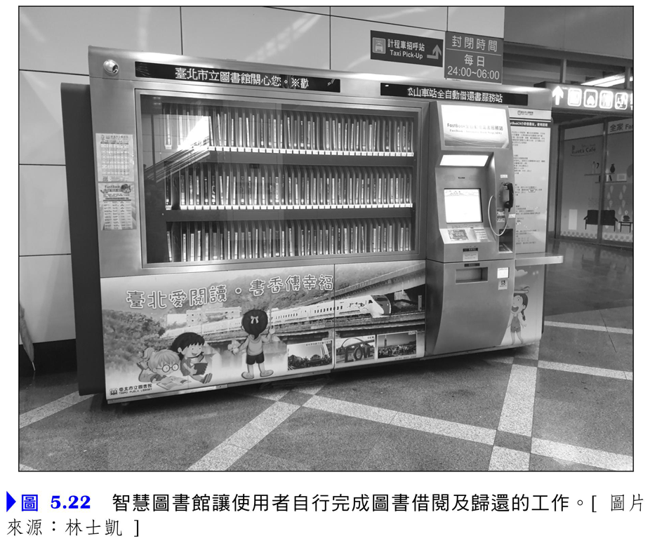
5.2.2 線上服務

Slide 43
5.2.3 數位內容
數位內容是指「將各類內容素材經過數位技術製作處理後，從傳統資料轉換成數位化格式，並賦予新的應用型態，使其具有易於接取、互動、傳輸、複製、搜尋、編輯與重複使用等優點」。完整數位內容產業架構即包含了所有與數位內容製作、傳遞、載具及系統相關廠商，諸如內容提供商、內容數位化製作廠商、通路商、平臺廠商與寬頻服務提供商等，均屬於數位內容產業的一環。

Slide 44
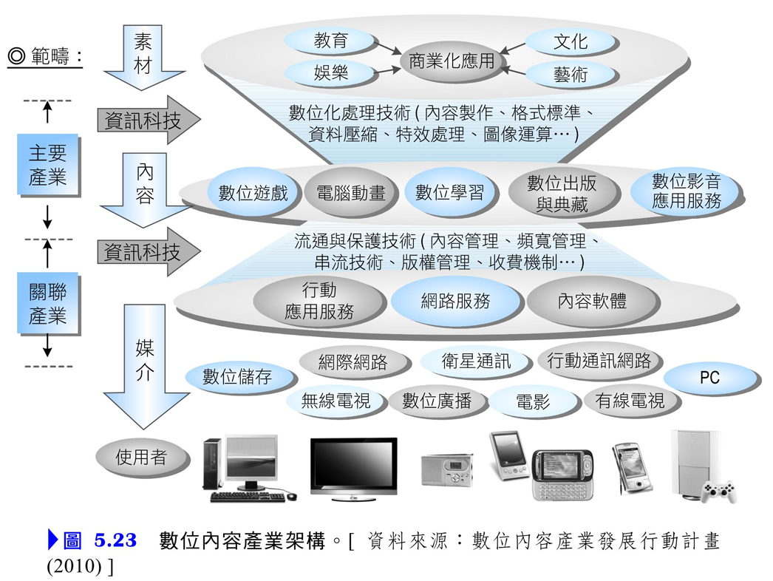
5.2.3 數位內容

Slide 45

5.2.3 數位內容
(一) 數位遊戲
以資訊硬體平臺，如電子遊戲機、個人電腦、行動裝置等，提供使用者聲光娛樂，像是各類的遊戲軟體，也可稱為電子遊戲。

Slide 46
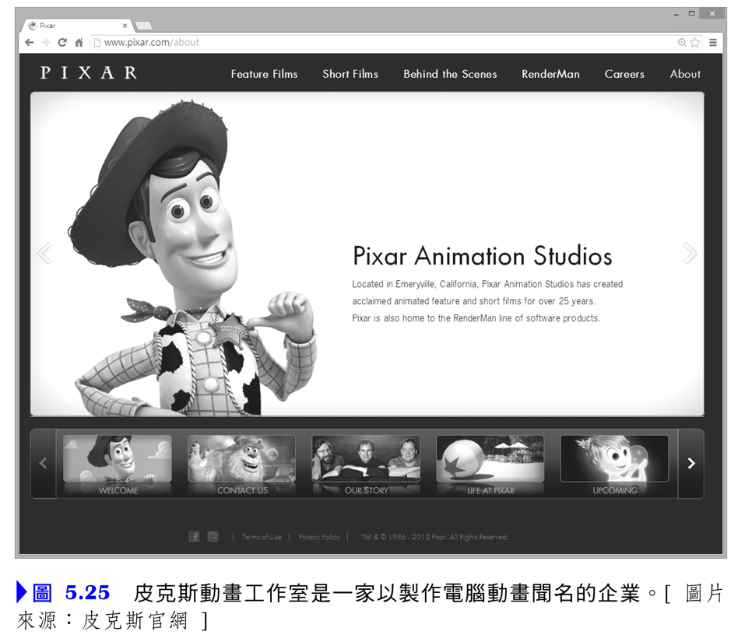
5.2.3 數位內容
(二) 電腦動畫
利用電腦製作的動畫，可能是2D動畫，也可能是3D動畫。目前，包括了電視、電影都廣泛地應用了電腦動畫。

Slide 47
5.2.3 數位內容
(三) 數位學習
以電腦作為學習的工具，讓學員利用電腦進行學習活動，或是讓授課者建立數位化的教學媒材。數位學習網站主要提供的是數位化的媒材，讓有意學習的人，得以取得所需的教材。

Slide 48
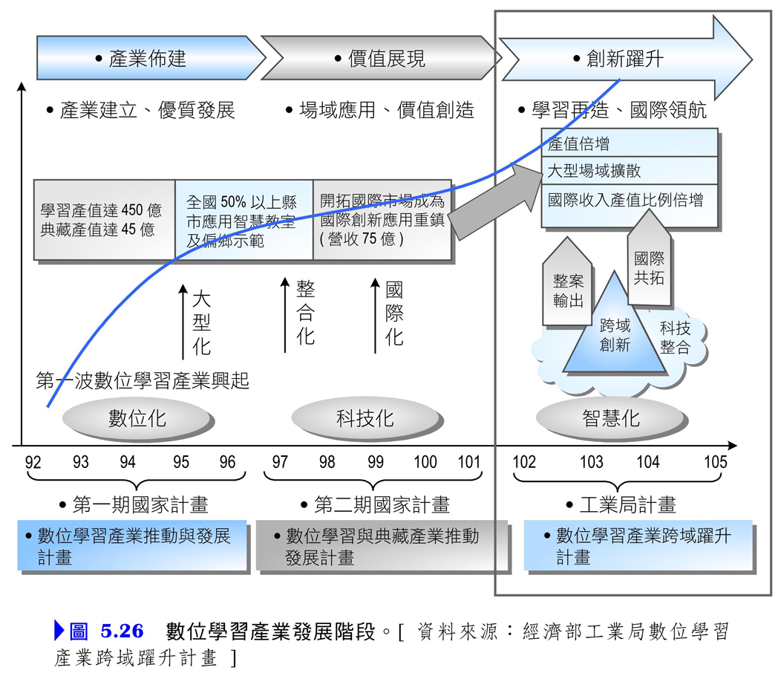
5.2.3 數位內容

Slide 49
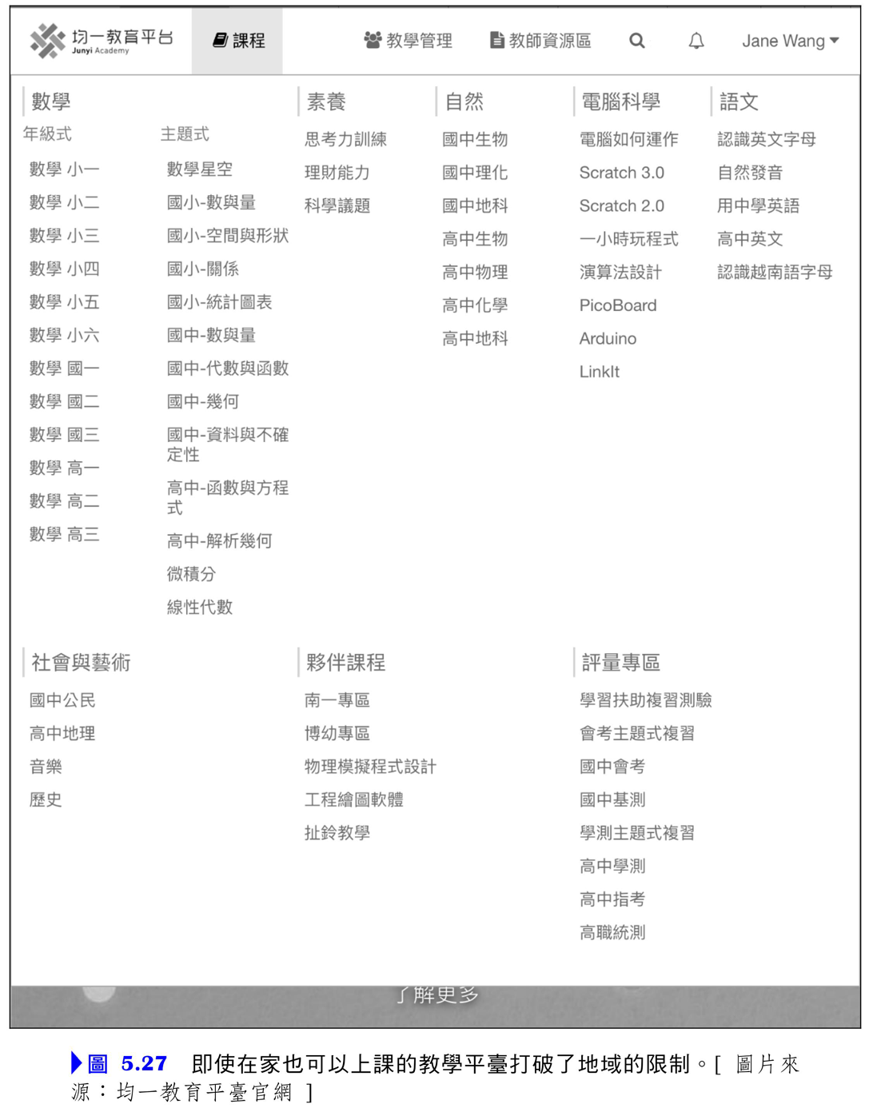

Slide 50
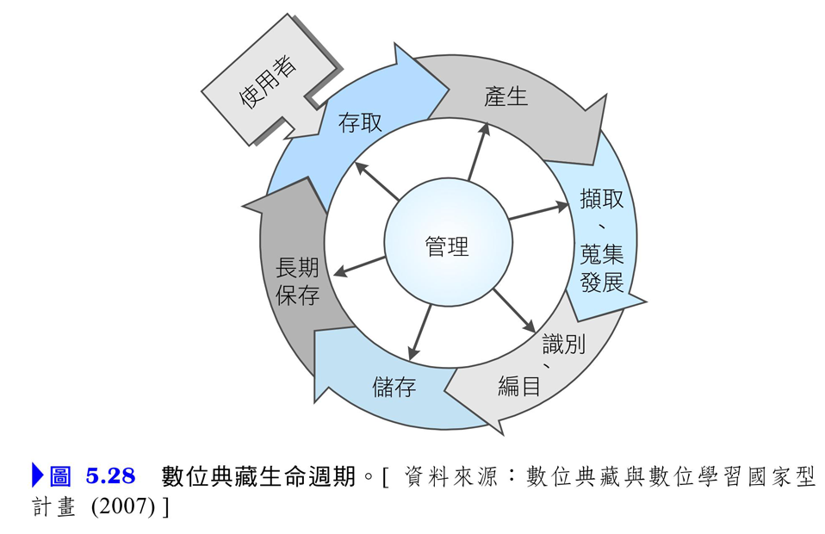
5.2.3 數位內容
(四) 數位出版與典藏
利用資訊科技，進行出版、文物典藏等工作，像是電子書、數位博物館、數位圖書館等應用，以達到知識累積、傳承與應用的目的。

Slide 51
5.2.3 數位內容
(五) 數位影音應用服務
利用數位化技術，製作、傳送或播放影音內容。數位影音應用產業包括了數位電影、數位電視、數位音樂、網路影音、隨選視訊等服務。隨著串流技術的發展，網路影音應用服務更是蔚為風潮。
數位內容業者的收益可以來自於消費者購買或訂閱數位內容，也可以來自於廣告銷售。
行動裝置的普及又促成了新一波數位內容產業的興盛。以2009年底推出的知名手機遊戲憤怒鳥 (Angry Bird) 為例，在2011年時，全球已累計了3.5億次的下載，創造了超過8,000萬美元的營收。

Slide 52
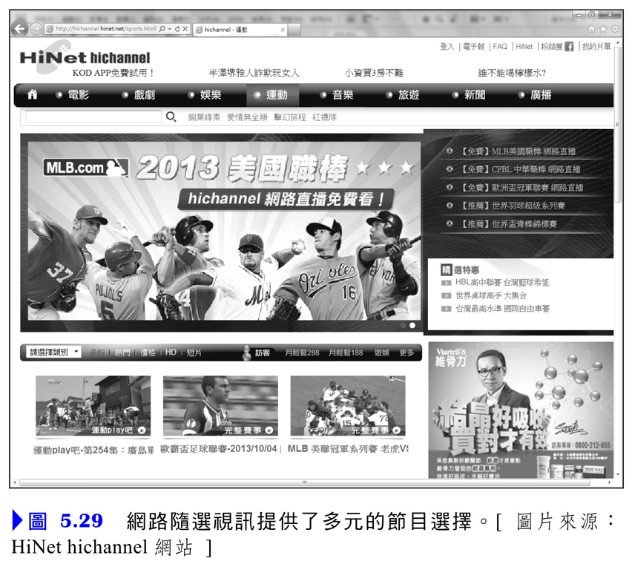
5.2.3 數位內容

Slide 53
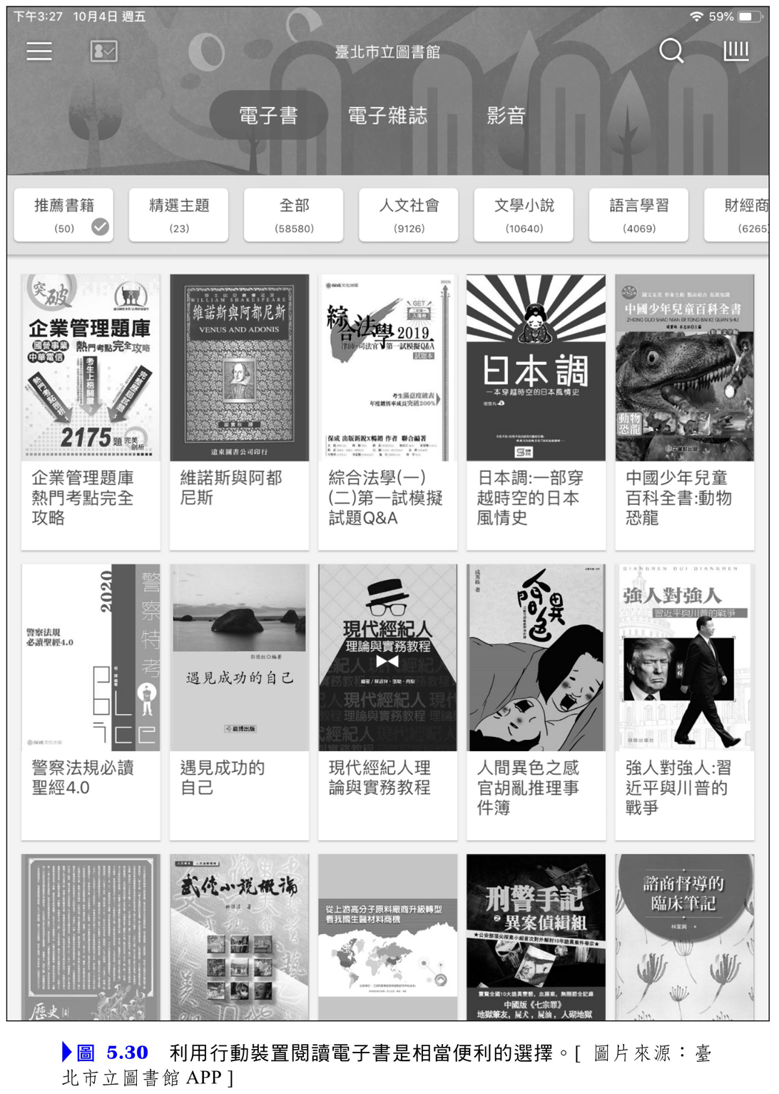

Slide 54
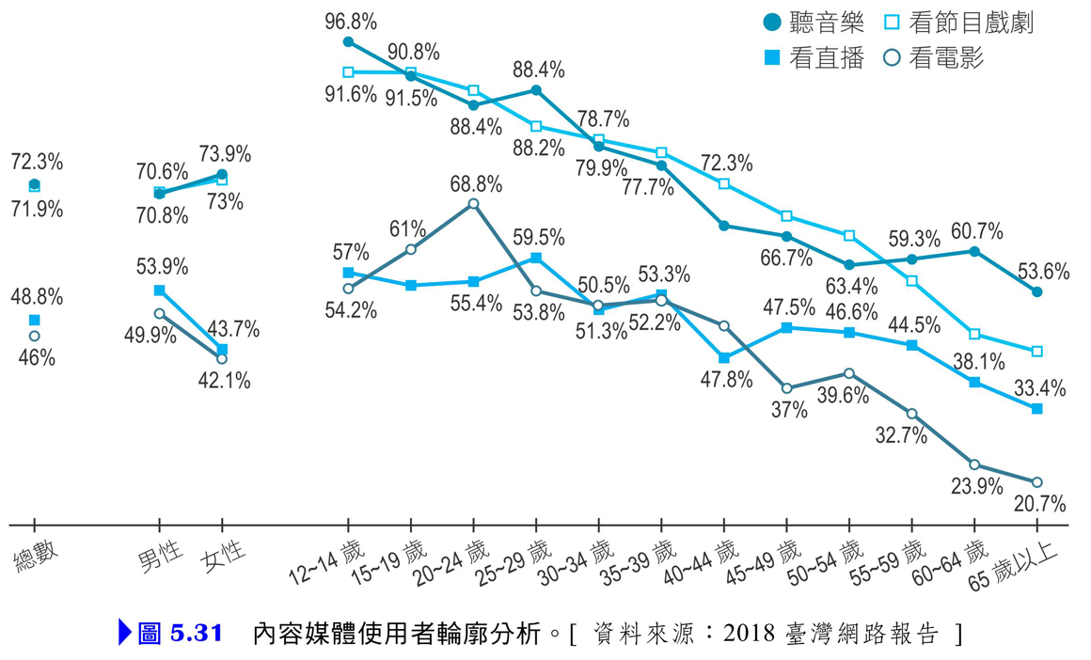
5.2.3 數位內容

Slide 55
5.3 B2C電子商務的獲利模式
三大類的B2C電子商務常見的商業模式，在各種商業模式下，其獲利模式亦不盡相同，以下說明其可能存在的獲利模式。

Slide 56
5.3.1 網路交易的獲利模式 ── 商品銷售
網路交易係指利用網際網路銷售商品或服務，使得網路成為另一種銷售通路，因此商品銷售的收益，便成為其主要的獲利來源。
根據範疇經濟的概念，廠商的生產成本會隨著經營範疇的增加而減少。電子商務的經營顯然是具有此特性的。企業建置相關營運流程需投入相當多的資源，累積足夠的名氣與忠誠顧客，則需相當多的努力。隨著經營項目的增加，除了成本降低外，也能夠吸引更多不同需求的顧客，增加企業的獲利。此外，這些經營的知識與競爭基礎，更是競爭者難以模仿的優勢。

Slide 57
5.3.2 線上服務的獲利來源
廠商透過網際網路提供相當多元的服務，這當中有許多服務都是免費提供，而經營網站的廠商，則必須設法以不同的方式獲利。以下介紹幾種線上服務廠商常見的獲利來源。
(一) 廣 告
在網站上銷售廣告是最常見的獲利模式之一。透過銷售廣告以取得營收，廣告的形式包括了橫幅廣告、彈出式廣告、關鍵字廣告等。廣告在各類型的電子商務網站中都會出現，以博客來網路書店為例，許多商家也會在網站上購買廣告，以提供活動或商品訊息。但是，廣告佔其營收的比例相對較低。在線上服務的網站上，廣告常常會成為主要的收入來源。這些線上服務的網站，提供服務給消費者，吸引大量消費者使用，收入來源則是購買廣告的商家。

Slide 58
5.3.2 線上服務的獲利來源
(二) 基礎服務免費、加值服務付費
服務本身即為一種商品，在日常生活中，我們常會消費許多的服務，像是交通運輸服務、美容美髮服務等，在這個情況下，服務是消費的主體，消費者因為使用服務而付費。有些時候，消費者則是因為購買商品，而獲得附加的服務，這些附加的服務可能必須付費。
廠商在網站上提供免費的基礎服務，例如網路相簿、電子郵件信箱等。這些基礎服務的目的是吸引消費者，以聚集足夠的人氣，維持網站持續經營的能量。

Slide 59
5.3.2 線上服務的獲利來源
(三) 服務手續費
一些線上服務的本身是免費的，但是使用者必須為線上服務所帶來的便利性，支付少許的服務手續費。以臺鐵網路訂票為例，消費者可以選擇自行前往火車站排隊購票，這個方式必須耗費較多的時間與精力。線上購票是個大幅提高便利性的服務，消費者只要在可以上網的地方，即可省時省力的完成購票。
類似的服務手續費在日常生活中也屢見不鮮。例如便利商店提供的多媒體資訊站 (Kiosk)，讓消費者可以進行繳費、購票、取票等活動，當消費者使用服務後，便利商店便會收取服務手續費。

Slide 60
5.3.3 數位內容的獲利模式 ── 訂閱
為了吸引消費者訂閱線上內容，內容供應商有幾種不同的策略：
提供部分免費的文章供大眾閱讀，其他文章則必須付費才能取得。
提供節要版的數位內容，想要取得完整內容的消費者，就必須要付費。
提供需付費的進階資訊。
提供需付費的功能。
整合資料庫查詢。

Slide 61
5.4 B2C電子商務的關鍵成功因素 5.4.1 網站服務品質
許多學者持續在探討B2C電子商務網站服務品質對消費者滿意與忠誠度的影響。
第一類的四個構面：效率性、履行性、系統可用性與隱私性，屬於網站服務的核心品質構面，強調的是整個交易過程。第二類的三個構面：回應性、補償性與接觸性，是在服務失敗或發生問題時的服務復原。以下針對這七個構面做進一步的說明。
效率性：意指商家提供服務的效率。
履行性：代表了商家履行承諾的程度。
系統可用性：係指系統提供服務的可靠性與穩定性。
隱私性：強調對消費者個人資料的保護。

Slide 62
5.4.1 網站服務品質
回應性：係指商家對消費者意見的回應。
補償性：當消費者對交易有所抱怨時，商家如何處理其不滿的情緒，並提供合理的補償，是服務失敗復原的重要工作。
接觸性：商家提供給消費者反應問題的管道。

Slide 63
5.4.2 B2C電子商務的主要困難
隨著電子商務的盛行，其經營的難度與競爭也跟著提高，其主要的困難包括下列幾項：
類似商品多，比價行為使得市場競爭更為激烈：網際網路使得資訊透明度大幅提高，消費者可輕易取得提供類似商品的資訊，使得價格競爭的紅海於焉形成。
知名度不易拓展：網際網路雖然有助於資訊的快速傳播，但網路上的商家眾多，許多小型商家不容易被發現，也不容易被消費者記住。
服務成本高：網路商店主要採自助式服務，由消費者完成大部分的交易流程，看似可以透過減少服務人員的需求，降低服務成本。

Slide 64
5.4.2 B2C電子商務的主要困難
物流成本高且管理不易：B2C電子商務中，消費者所在地點是相當分散的，商家自行配送的成本非常高。
進入障礙低，競爭激烈：網路開店的門檻遠比實體店鋪低，隨著各式平臺與資訊系統服務業者提供的各式開店服務成熟，更使得大量業者加入市場上競爭。
消費者隱私的保護：雖然資訊安全機制持續在發展，但威脅資訊安全的技術也同樣的與時俱進。
酸檸檬效應：電子商務的經營也存在著資訊不對稱的問題，消費者難以從圖片確認商品的品質。

Slide 65
5.5 B2C電子商務模式的範例
Lativ是2006年成立，2007正式上網販售的網路平價國民衣商店，成立之初，便以「臺灣製」的平價時尚為號召，獲得眾多消費者的認同與肯定。
差異化的商品：係以臺灣製為主要賣點，這對許多消費者而言有相當大的吸引力。
優良的品質：許多消費者認為Lativ的服飾是高性價比 ( C/P值 ) 的產品，亦即其創造了物超所值的感受。
良好的購物體驗：線上商店雖然只能提供有限的感官體驗，但透過網站與交易流程的設計，仍可創造豐富且愉悅的感受。

Slide 66
5.5 B2C電子商務模式的範例
善用各種行銷通路：Lativ的創辦人本身即熟悉行銷媒體的經營，加上對產品品質的信心，使其一開始便選擇了以大量廣告爭取能見度。
人才的培養與留任：Lativ在2012年創造了極亮眼的營收，而更引人注目的是其在2011年時發放40個月的年終獎金，將營收直接回饋給員工。
https://www.youtube.com/watch?v=l82IS76C2Ww

Slide 67
5.6 結 論
B2C電子商務的商業模式與影響其成敗的關鍵因素。自從電子商務開始發展至今已有20多年的時間，不只銷售的商品變得更為多元，企業的獲利模式也有了多元的發展。
不同的商品與服務大大影響了其適合的提供方式與管道，不同的工具與管道更是相輔相成，讀者們可從金融機構的服務提供方式看出端倪。銀行提供的電子化服務相當多元，包括了自動櫃員機、網路銀行、網路ATM、行動銀行等；但實體銀行也不會消失，許多銀行還另外設置了無人銀行的專區。

Slide 68


Slide 69
期中考
EC 1-5章
平時考的題目
同學出的題目
50題選擇題

